Slide 1



手順
凡例 人： GitHub： Travis：
slackでtravis 追加
Repositoryの.travis.ymlに追加

Slide 2
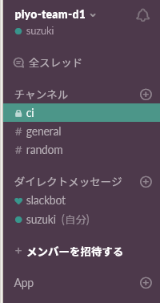
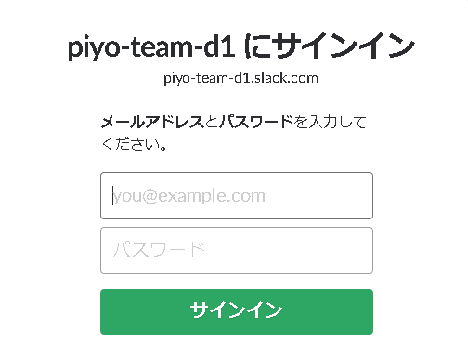
slack piyo-team-d1サインイン してAPP追加

Slide 3
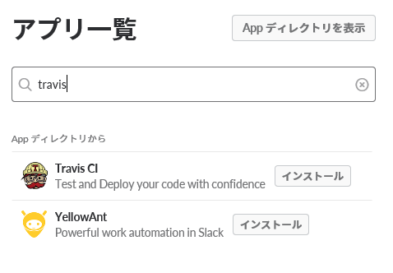
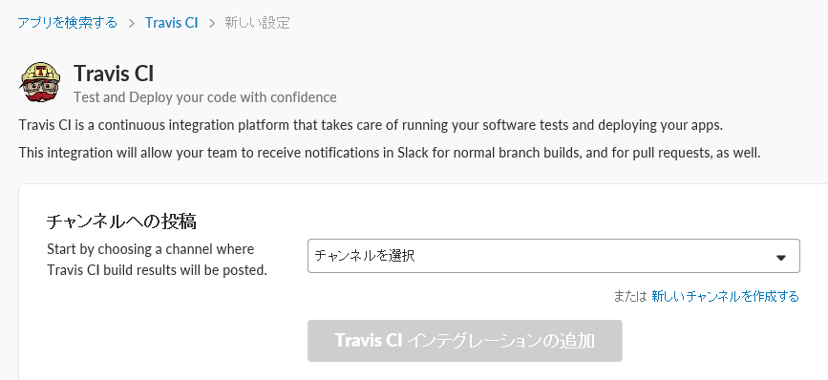
Travis CIをインストール
とりあえず、チャネルを選択 ＣＩとした

Slide 4
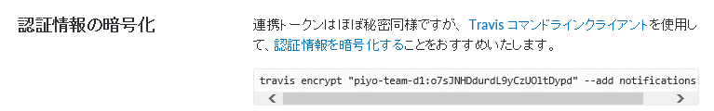
連携トークンを暗号化
らしいので、連携トークンの暗号化を試みる
TravisのクライアントはGEMなのでRubyを導入
Ruby 2.5.0-1(最新）NG→2.4.3-1 NG → 2.3.3 OKだった

Slide 5
暗号化の様子
C:\dev-kit>travis encrypt -r piyo-team-d1/pra1 "piyo-team-d1:o7sJNHDdu
Please add the following to your .travis.yml file:
secure: "SBGW6W4uf2LBLr/WrGzH/p+nvrVVyjhvg40tEYuqNBs/kxHbGtk6tILtDMU
Zen0KdIoPfSv/00gpn4RayppifJuQ1PEh/OmorGYwztn4iWpLN74jK9yp7Nn+pDcz3hswT
kXvGUzUHsQYHAKn74ERY2r6f+VqaeIwLuSgXIKsVnXtmSHrqDMJIcbygVjn1wBZfpEyATM
5+cfxpEehU5w243DiO/gEnxuCEBlDiB/0pYVXuMTci32rqLmB5NIs6axXFLSqSYaHWnUgo
Pro Tip: You can add it automatically by running with --add.
出来た secure:～ をリポジトリの.travis.ymlに追記

Slide 6
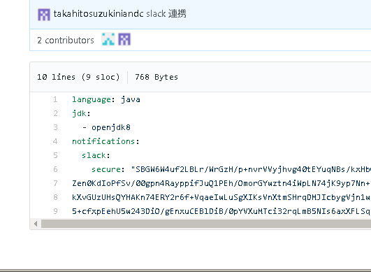
こんな感じ
なんかコミットしてみる。

Slide 7
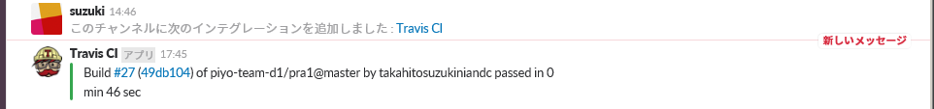
通知来たー

